Slide 1

ДОНСКОЙ ГОСУДАРСТВЕННЫЙ ТЕХНИЧЕСКИЙ УНИВЕРСИТЕТ
ВОЕННЫЙ УЧЕБНЫЙ ЦЕНТР
ЦИКЛ ОБЩЕВОЕННОЙ ПОДГОТОВКИ
г. Ростов-на-Дону
2021 г.

Slide 2



2
Дисциплина «Общевоенная подготовка»
ВОЕННАЯ ТОПОГРАФИЯ

Slide 3
3
Дисциплина «Общевоенная подготовка»
Тема № 2: «Топографические карты и их чтение».
Занятие № 1: «Топографические карты и их чтение».

Slide 4
Военная топография
4
Учебные вопросы
1. Сущность картографического изображения местности и его основные свойства. Определение понятий топографическая карта и план, уровенная поверхность, эллипсоид, масштаб карты. Математическая и геодезическая основа топографических карт. Топографические карты зарубежных стран.
2. Разграфка и номенклатура топографических карт. Определение номенклатуры смежных листов, составление заявки на карты по сборной таблице на район действия подразделения.
3. Виды условных знаков, цветовое оформление карт, пояснительные подписи и цифровые обозначения. Классификация и изображение на картах гидрографической сети, населённых пунктов, объектов социально-культурного назначения, дорожной сети, почвенно-растительного покрова и других топографических элементов местности.
4. Изучение и оценка элементов местности по карте, определение их количественных и качественных характеристик.

Slide 5
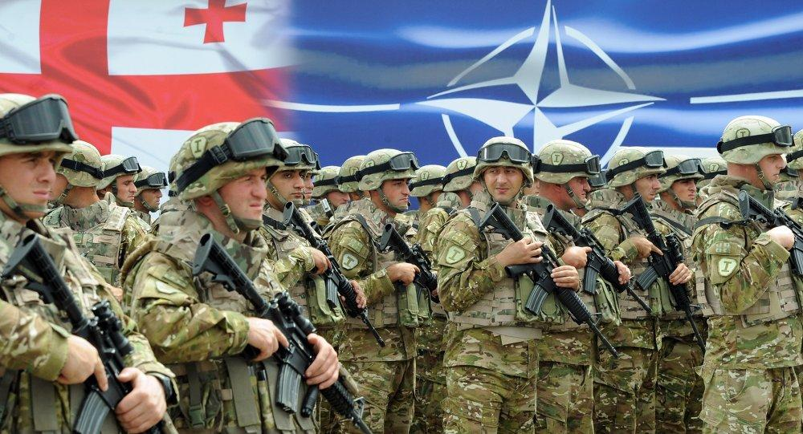
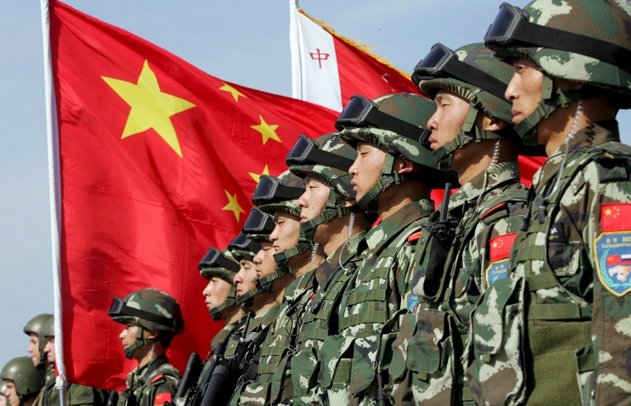
Военная топография
5
Литература:
Учебник «Военная топография» ВИ-2008. / № 4-стр.74-86. / № 6-стр.100-117. / № 8-стр.144-150.

Slide 6
Военная топография
6
Учебный вопрос №1
Сущность картографического изображения местности и его основные свойства. Определение понятий топографическая карта и план, уровенная поверхность, эллипсоид, масштаб карты. Математическая и геодезическая основа топографических карт. Топографические карты зарубежных стран.

Slide 7
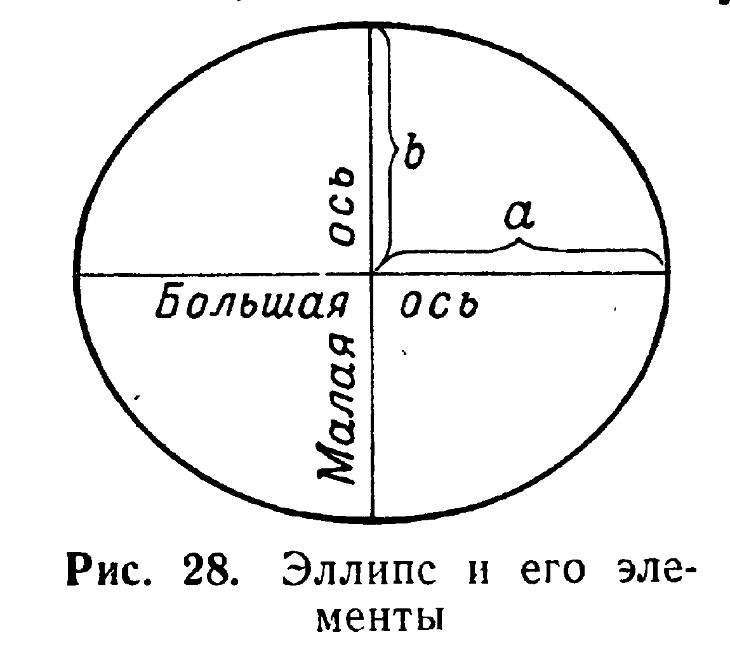
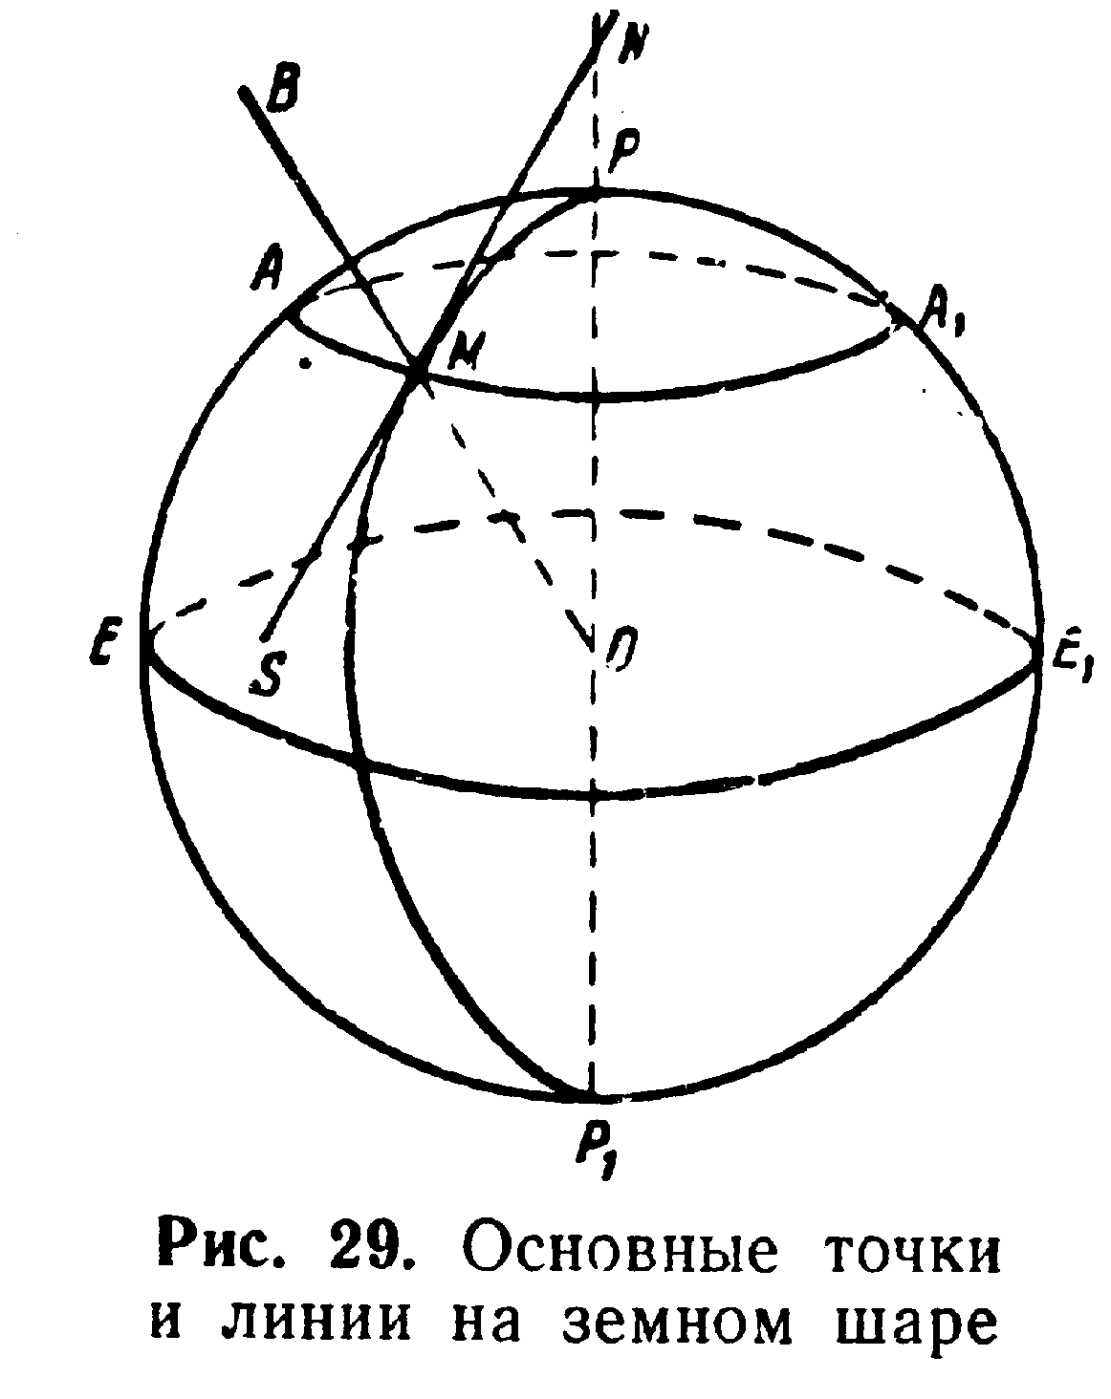
Военная топография
7
Под фигурой Земли понимают математическую фигуру, ограниченную поверхностью среднего уровня Мирового океана в спокойном его состоянии, мысленно продолженную под всеми континентами. Эта воображаемая поверхность, перпендикулярная в любой ее точке к направлению отвесной линии (направлению силы тяжести), называется основной уровенной поверхностью, а фигура Земли, образованная ею, - геоидом. Эллипсоид вращения, поверхность которого наиболее близка к поверхности геоида, называют земным эллипсоидом, или земным сфероидом.

Slide 8
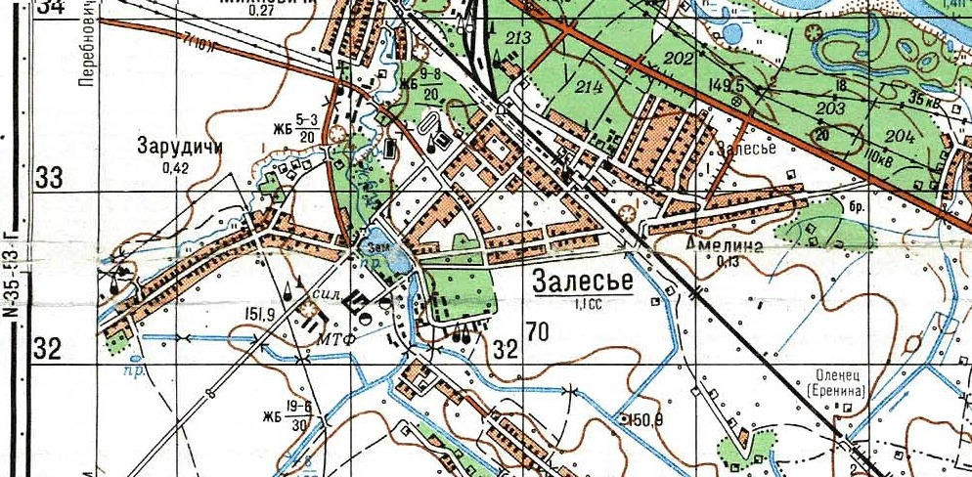
Военная топография
8
Картой называют уменьшенное изображение земной поверхности на плоскости в определенной картографической проекции, отображающее в условных знаках размещение, состояние, взаимосвязь многообразных природных или общественных явлений.

Slide 9
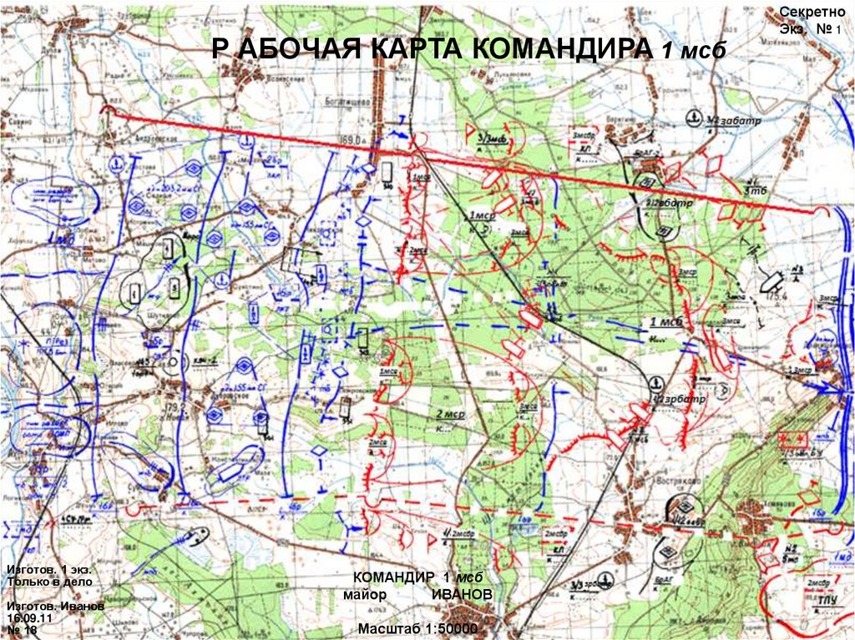
Военная топография
9
Рабочая карта - это топографическая карта, на которой командир (начальник) графически с помощью условных обозначений и принятых сокращений отображает тактическую или специальную обстановку и ее изменение в ходе боевых действий.

Slide 10
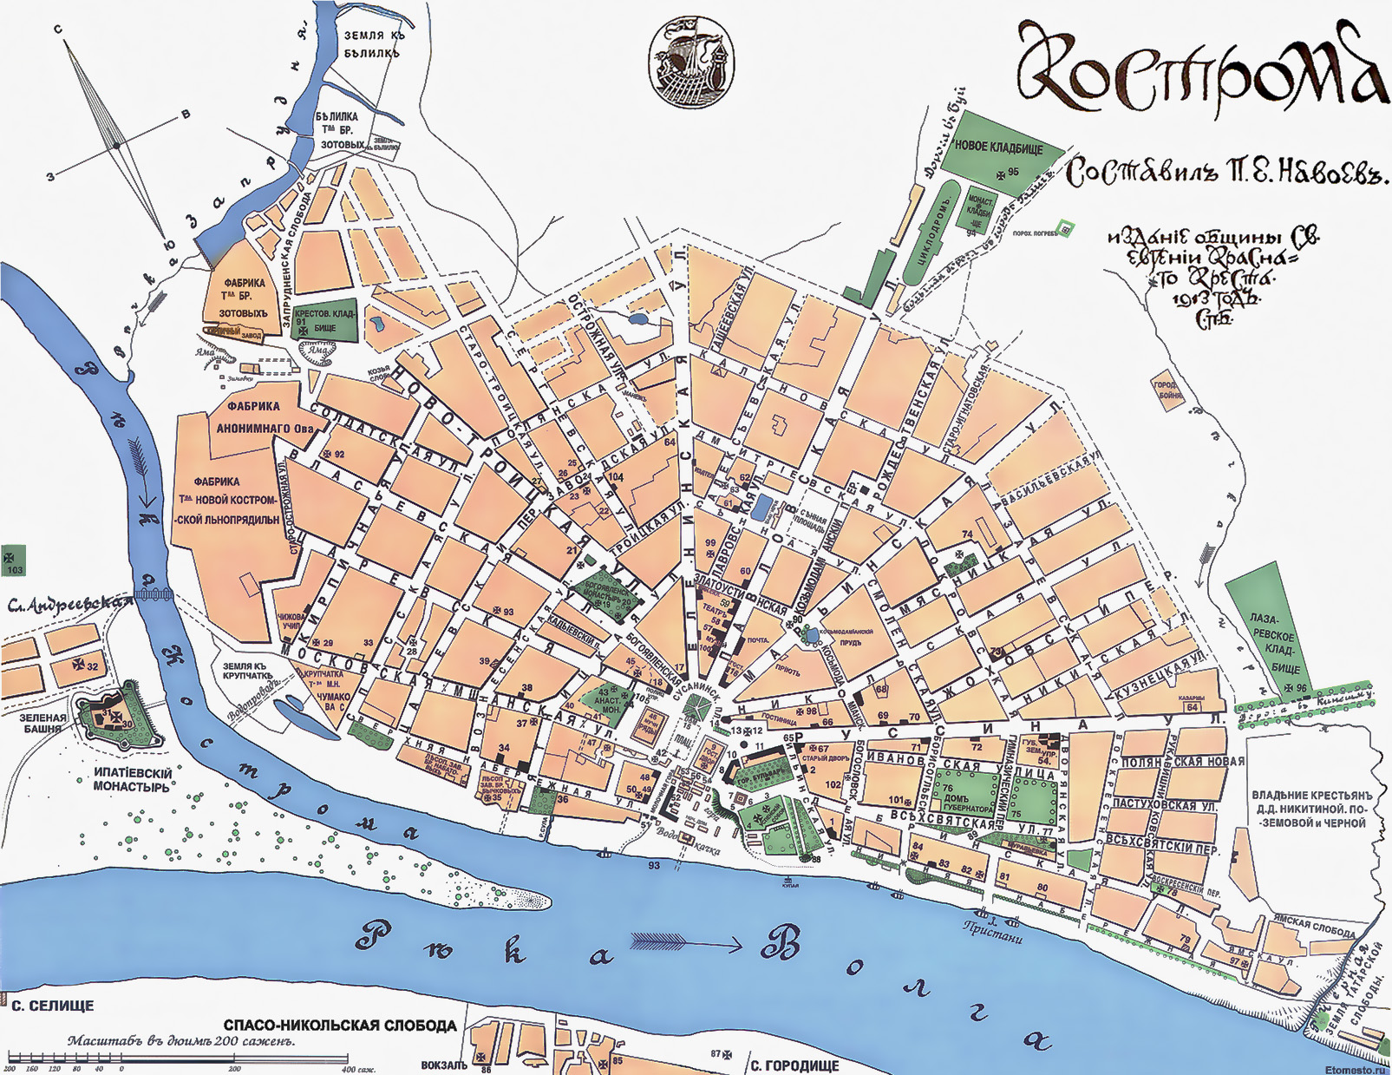
Военная топография
10
Планы городов создают на территории городов, крупных железнодорожных узлов, военно-морских баз и других важных населенных пунктов и их окрестностей.

Slide 11
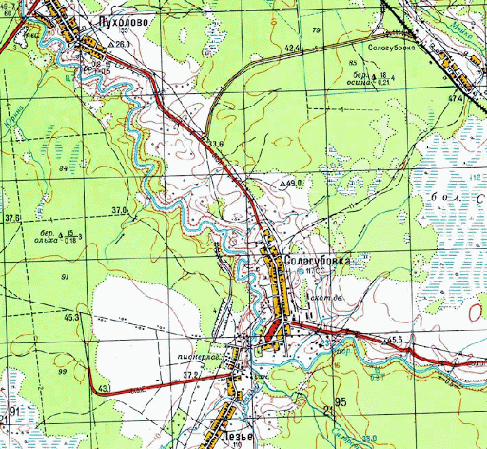
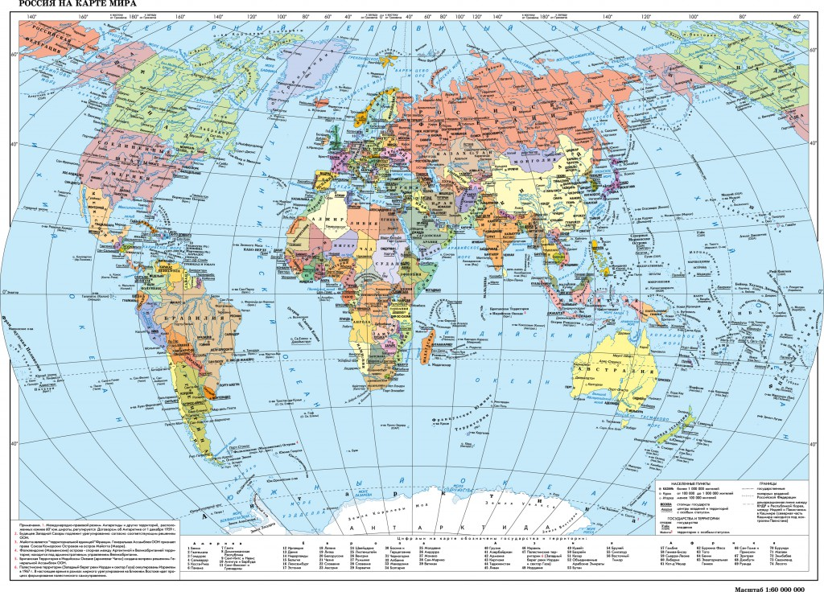
Военная топография
11
На практике карты принято подразделять на две группы:
топографические и географические.

Slide 12
Военная топография
12
К географическим картам относят карты более мелких масштабов (1:1000000 и менее). Карты от 1:1000000 и крупнее, подробно изображающие поверхность земной суши, называют топографическими.
Бывают карты геологические, карты почв и грунтов, карты проходимости и т.д.
Специальные карты предназначены для решения конкретных задач и для определенного круга потребителей. Их содержание имеет более узкую направленность.
К специальным картам, создаваемым для войск, относятся дорожные, аэронавигационные и ряд других.

Slide 13
Военная топография
13
По масштабам топографические карты подразделяются на:
мелкомасштабные(1:1000000–1:500000);
среднемасштабные(1:200000–1:100000);
крупномасштабные(1:50000-и-крупнее).
По основному назначению делятся на оперативные и тактические.
Оперативные: 1:1000000; 1:500000; 1:200000; 1:100000.
Тактические: 1:100 000; 1:50 000; 1:25 000.

Slide 14
Математическая и геодезическая основа топографических карт. Проектирование физической поверхности Земли на эллипсоид по нормалям (перпендикулярам) к его поверхности, и изображение на плоскости, т. е. по карте, этих горизонтальных проложений в заданном масштабе и по определенным для данной карты математическим правилам. Математически определяемый способ построения на плоскости картографической сетки того или иного вида, на основе которой на карте изображают поверхность Земли, называется картографической проекцией. Топографические карты зарубежных стран. В США, Канаде, Мексике, Франции при создании карт пользуются размерами эллипсоида Кларка, в Финляндии и некоторых других странах - размерами эллипсоида Хейфорда, в Австрии — размерами эллипсоида Бесселя, в Российской Федерации и ряде других стран- размерами эллипсоида Красовского. При решении некоторых практических задач, когда не требуется высокая точность, фигуру Земли принимают за шар, поверхность которого (около 510 млн. км2) равна поверхности эллипсоида принятых размеров. Радиус такого шара, вычисленный по элементам эллипсоида Красовского, равен 6371116 м или округленно 6371 км.
Военная топография
14

Slide 15
Военная топография
15
Учебный вопрос №2
Разграфка и номенклатура топографических карт. Определение номенклатуры смежных листов, составление заявки на карты по сборной таблице на район действия подразделения.

Slide 16
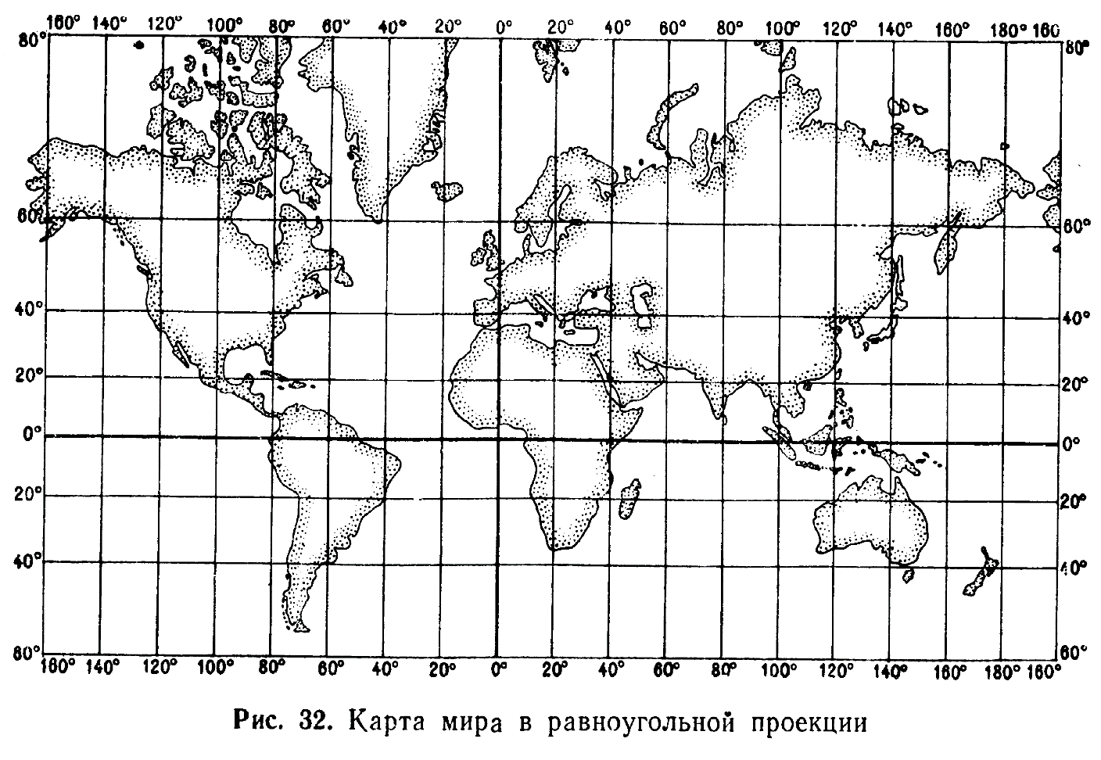
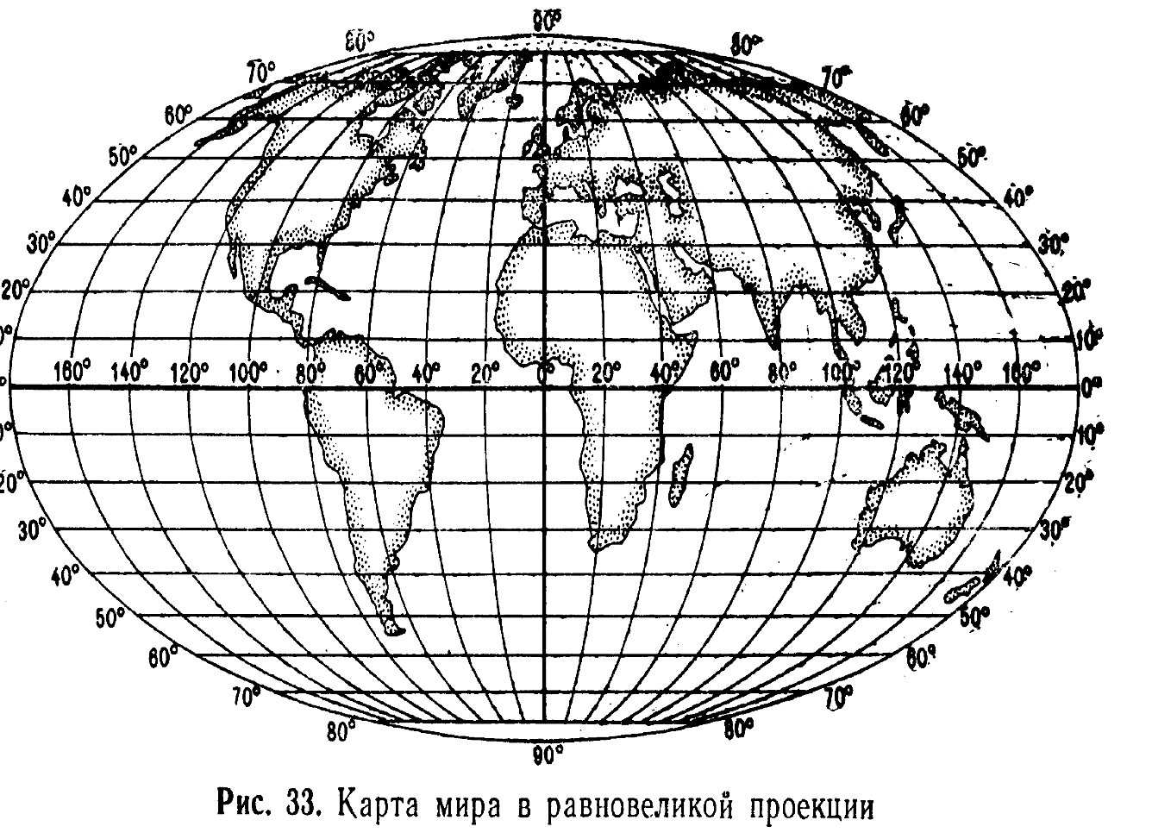
Военная топография
16
Разграфка и номенклатура топографических карт.
Разграфка карт - система деления карт на отдельные листы.
Номенклатура карт - система обозначения (нумерации) листов.

Slide 17
Военная топография
17
Топографические карты делятся на отдельные листы линиями меридианов и параллелей. Такое деление удобно тем, что рамки листов точно указывают положение на земном эллипсоиде участка местности, изображенного на данном листе, и его ориентировку относительно сторон горизонта.
Стандартные размеры листов карт различных масштабов указаны в таблице:
Масштаб карты | Размеры листа |  | На местности соответствует
 | по широте (мин.) | по долготе (мин.) | длине боковой рамки листа, км | площади листа, кв. км
1:25 000 | 5 | 7,5 | 9 | 75
1:50 000 | 10 | 15 | 18 | 300
1:100 000 | 20 | 30 | 37 | 1200
1:200 000 | 40 | 60 | 74 | 5000
1:500 000 | 120 | 180 | 220 | 44000
1:1 000 000 | 240 | 360 | 440 | 175000

Slide 18
Военная топография
18
Номенклатура топографических карт.
Счет листов всех масштабов ведется направо и сверху вниз, при этом:
Листы карты масштаба 1:500 000 (4 листа) обозначаются русскими прописными буквами А, Б, В, Г.
Следовательно, если номенклатура листа миллионной карты N-36, то заштрихованный на рисунке лист карты масштаба 1:500 000 имеет номенклатуру N-36-А;
Листы карты масштаба 1:200 000 (36 листов) обозначаются римскими цифрами от I до XXXVI. Номенклатура заштрихованного на рисунке листа карты N-36-IX;
Листы карты масштаба 1:100 000 нумеруются цифрами от 1 до 144.
Например, номер заштрихованного листа, заштрихованного на рисунке, N-36- 41.
Лист карты масштаба 1:100 000 содержит 4 листа карты масштаба 1:50 000, обозначаемые русскими прописными буквами А, Б, В, Г, а лист карты масштаба 1:50 000 – 4 листа карты масштаба 1:25 000, которые обозначаются строчными буквами а, б, в, г.

Slide 19
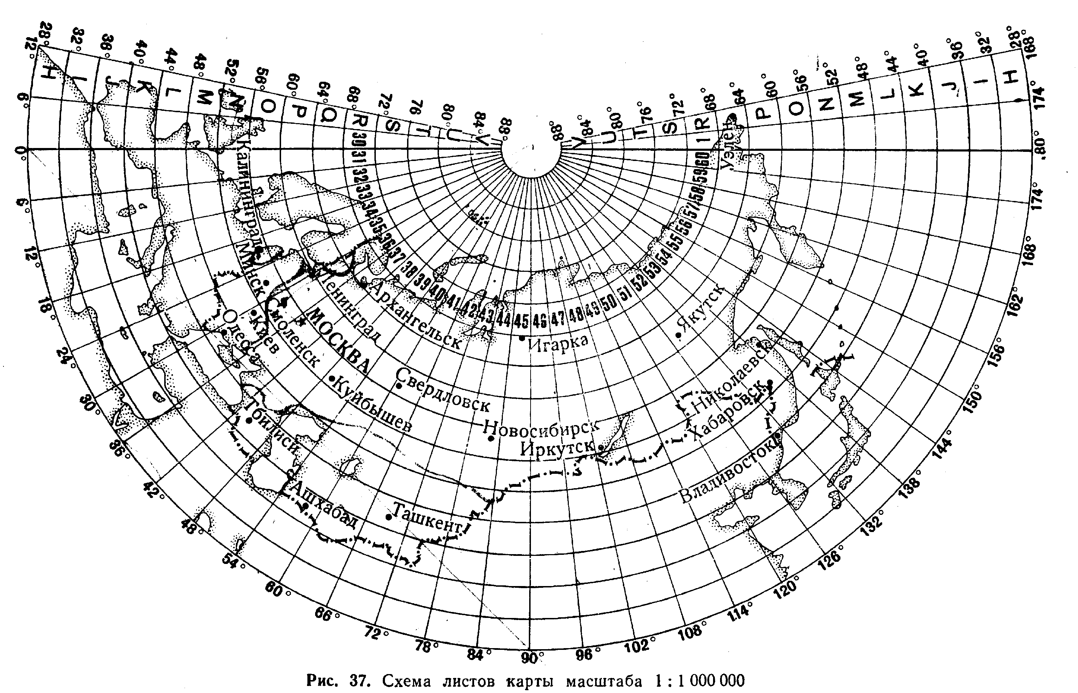
Военная топография
19

Slide 20
Военная топография
20
Лесная (лесистая) местность представляет собой : территории, свыше 50% которых покрыто густой древесной растительностью (лесами).
Проходимость лесной местности зависит от наличия дорог и просек, характера рельефа и заболоченности грунта, густоты, толщины и породы деревьев. Боевая и другая техника может передвигаться в лесу в основном по дорогам, просекам и колонным путям. При среднем расстоянии между деревьями 6 м и более она может передвигаться и вне дорог, объезжая отдельные деревья. Лес при расстоянии между деревьями менее 6 м и толщине деревьев более 20 см считается непроходимым для танков без валки деревьев. Толщина деревьев, в сантиметрах, сваливаемых танками и боевыми машинами пехоты при движении на низшей передаче, приблизительно равна половине массы танка или боевой машины в тоннах. Крутые подъемы (до 8°) в лесах со средней толщиной деревьев 10-15 см значительно затрудняют движение всех видов боевой техники. Особенно труднопроходимы лесные массивы с заболоченными участками, где войска могут действовать только по отдельным направлениям, преимущественно вдоль дорог и просек.

Slide 21
Военная топография
21
Лесная местность в основном способствует защите от поражающего действия ударной волны и особенно светового излучения. Лучшими защитными свойствами обладают средневозрастные лиственные леса. При этом защитные свойства лесной местности зависят от площади лесов, густоты, высоты, толщины и породы деревьев, сомкнутости крон, а также от наличия и ширины просек и лесных дорог. Более густые леса обладают большими защитными свойствами от ударной волны ядерного взрыва.
Личный состав и боевая техника, расположенные в лесу, вне укрытий, могут поражаться падающими деревьями, при этом поражение тем больше, чем старше деревья и больше развиты их кроны. Кроме того, падающие деревья могут соз­давать труднопроходимые завалы, препятствующие передвижению войск. Поэтому при расположении в лесу личный состав и боевую технику целесообразно размещать на полянах и вырубках, покрытых мелким кустарником или порослью, на удалении не менее 30-50 м от дорог, просек и 150-200 м от опушек леса.

Slide 22
Военная топография
22
Болотистая местность характеризуется значительно увлажненными почвами. Ее можно разделить на торфяники и заболоченные земли. Торфяники - это избыточно увлажненные, участки местности, покрытые слоем торфа глубиной, не менее 30 см (в неосушенном виде) и влаголюбивой раститель­ностью. Заболоченные земли - это избыточно увлажненные земельные площади, не имеющие торфа или покрытые слоем торфа менее 30 см. К ним можно отнести мокрые солончаки и заболоченные, как правило, заросшие камышом и тростником поймы рек.
По местоположению, характеру растительности и режиму питания различают низинные, верховые и переходные болота.

Slide 23
Военная топография
23
Низинные (травяные) болота распространены преимущественно в низких местах (поймах и дельтах рек, на берегах морей, в котловинах озер). Поверхность их обычно плоская или вогнутая, покрытая осокой, камышом, тростником, мхом и другими травянистыми влаголюбивыми растениями. Из кустарников на низинных болотах растет преимущественно ива. Такие болота сильно увлажнены. Их глубина (мощность торфяного слоя) может достигать нескольких метров.
Как правило, низинные болота непроходимы для колесных и гусеничных ма­шин и проходимы для пешеходов по отдельным возвышенным участкам.
В сухое время года проходимость их несколько улучшается и допускает движение гусеничных машин по от­дельным направлениям.

Slide 24
Военная топография
24
Верховые (моховые) болота чаще всего встречают­ся на водоразделах, питаются преимущественно за счет атмосферных осадков. Толщина торфяного слоя может достигать 5м и более.
Поверхность верховых болот, как правило, в середине выпуклая (так как торф в центре болота накапливается интенсивнее, чем на окраинах), покрытая белым или бурым мхом, осокой, пушицей и мелкими кустарничками - голубикой, багульником и др. Растительный покров образует прочно связанную пружинящую дернину и удерживает в себе значительное количество влаги. Из древесных пород встречаются лишь отдельные корявые сосны, лиственницы, ольха и другие породы.
В сухое время года верховые болота подсыхают и становятся доступными для движения пешеходов и гусеничных машин. Однако при большом количестве мочажин и небольших озер, открытых или заросших травой, движение даже пешеходов становится крайне затруднительным.

Slide 25
Военная топография
25
Переходные болота образуются обычно в низинах, по своему внешнему виду и проходимости занимают промежуточное положение между низинными и верховыми болотами. Для них характерно наличие берез, часты сосны, осоки, сплош­ной ковер из сфагновых мхов.
По структуре, глубине и степени увлажненности болота можно подразделить на торфяные, топяные и сплавинные.
Торфяные болота имеют большой слой торфа до твердого основания (песка или глины).
Топяные болота имеют небольшой слой торфа, расположенный обычно на полужидком иле.
Сплавинные болота (сплавины, зыбуны)- это плавающий на поверхности водоема ковер водных и болотных растений.

Slide 26
Военная топография
26
Лесисто-болотистая местность характеризуется чередованием больших лесных участков с многочисленным количеством болот, рек, ручьев и озер.
Основными особенностями такой местности являются закрытый характер, обусловленный наличием лесов, и низкая проходимость из-за крайне редкой дорожной сети, слабых грунтов и большого количества естественных препятствий.
Наличие лесных массивов обеспечивает хорошую маскировку войск от наземного и воздушного наблюдения, скрытность; их сосредоточения и передвижения, позволяет проходить через боевые порядки противника и наносить по нему внезапные удары с флангов и тыла.
Грунтовые и лесные дороги обычно имеют небольшую ширину, много труднопроходимых мест на заболоченных участках. Вне дорог движение возможно только по специально оборудованным колонным путям с устройством на многочисленных заболоченных участках ; жердевых и лежневых покрытий.

Slide 27
Военная топография
27
Местность северных районов (Арктика, равнинная и горная тундра)-это обширные пространства, прилегающие к Север­ному Ледовитому океану (арктический пояс). По своим при­родным особенностям арктический пояс делится на две зоны: арктических пустынь и тундр.
Зона арктических (ледяных) пустынь - самая северная из природных зон. Ее пространства постоянно или большую часть года покрыты снегами и ледниками. Рельеф материковой части преимущественно равнинны, иногда встречаются холмистые плоскогорья. Климат очень суровый, с низкими температурами воздуха, резкими переменами погоды, сильными ветрами, ча­стыми снегопадами и метелями зимой, моросящими дождями и туманами летом. Зима продолжительная и снежная, лето короткое и холодное. Отмечаются резкие колебания температуры воздуха, в течение всего лета возможны снежные заряды и заморозки.

Slide 28
Военная топография
28
Зона тундр представляет собой как правило плоские приморские равнины, среди которых встречаются возвышенности, горные хребты и нагорья. Поверхность ее почти повсеместно покрыта вечной мерзлотой, которая достигает 600 м в глубину. Растительный покров в основном представлен мхами и лишайниками, карликовой березой и ивой.
Для тундры характерны суровые климатические условия:
зима длится 8-9 месяцев, полярная ночь продолжается 60-80 суток, температура января от -5 до -40°С. Глубина снежного покрова в равнинных частях тундры не превышает 30-50 см, а в понижениях снеговые наносы достигают нескольких метров. Лето короткое (2-3 месяца) и прохладное (средняя температура июля от 4 до 11"С) с продолжительностью полярного дня 50-70 суток, высокой относительной влажностью воздуха. Очень часты сильные ветры со скоростью 14 м/с и более.
Зимой такие ветры обычно сопровождаются снежными метелями (пургой), скорость ветра при этом достигает 40 м/с.

Slide 29
Военная топография
Таблица 1
29
Одной из особенностей северных районов является отсутствие обычной смены дня и ночи. Полярный день - это день, длящийся более одних суток. По мере приближения к полюсу продолжительность его возрастает, достигая на полюсе полугода. Полярная ночь-это ночь, длящаяся более одних суток. Она представляет собой светлые сумерки. Продолжительность полярного дня и полярной ночи на разных географических широтах Северного полушария приведена в табл. 1.
Географическая широта, | Полярный день, сут | Полярная ночь, сут
67 | 0 | 0
68 | 23 | 40
70 | 55 | 70
72 | 72 | 86
74 | 86 | 100
76 | 99 | 114
78 | 111 | 126
80 | 123 | 137

Slide 30
Военная топография
30
Движение по азимуту на машинах
В качестве ориентиров по маршруту движения надо выбирать такие местные предметы, которые хорошо будут заметны непосредственно из машин: высоты, отдельные рощи, населенные пункты, а также развилки, пересечения и резкие повороты дорог, мосты, переезды через железные дороги и т. п.
Ориентиры целесообразно назначать на удалении 15 - 20 мин движения (10 - 15 км). Данные для движения оформляются на схеме, которая по сравнению со схемой для движения в пешем порядке отличается более увеличенными размерами, расстояния между ориентирами подписываются не в шагах, а в километрах. Кроме того, на схеме маршрута целесообразно более подробно показать характер и конфигурацию дорог, примыкающих к маршруту, характерные ориентиры вдоль маршрута и в стороне от него и другие подробности местности, которые могут облегчить ориентирование в пути, не снижая скорости движения.

Slide 31
Военная топография
31
На исходном пункте маршрута записывают показания спидометра, устанавливают на компасе азимут движения, намечают в направлении движения вспомогательный ориентир и начинают движение.
В пути правильность движения сверяется по изображенным на схеме ориентирам, расположенным в стороне от маршрута движения, а также по промежуточным ориентирам. При подъезде к повороту необходимо несколько замедлить скорость движения, опознать ориентир, у которого намечен поворот маршрута, и, если место и направление поворота не вызывают сомнения, сделать поворот и продолжать движение, не останавливая машины.
При выезде на новый участок маршрута проверить азимут направления движения по компасу. При этом необходимо учитывать, что при работе в машине показания компаса под влиянием магнитного поля машины могут быть ошибочными, причем ошибки возможны в пределах 10 - 15°. Поэтому в случае необходимости уточнить азимут направления дальнейшего движения надо выйти из машины и отойти от нее на 30 - 40 м.

Slide 32
Военная топография
32
Обход препятствий.
В боевой обстановке на маршруте движения нередко могут встретиться не только естественные, но и искусственные препятствия (минные поля, завалы в лесу и т. д.), которые легче обойти, чем преодолеть.
Обход препятствий совершается так:
на противоположной стороне препятствия точно по направлению движения замечают какой-нибудь местный предмет и глазомерно определяют расстояние;
подсчитывают расстояние, пройденное до точки остановки перед препятствием, а затем, обойдя препятствие, выходят к замеченному предмету на противоположной стороне препятствия;
встав у этого предмета, прибавляют к расстоянию, пройденному до точки остановки, измеренную ширину препятствий и, определив по компасу направление дальнейшего пути, продолжают движение.

Slide 33
Военная топография
33
Учебный вопрос № 2
Погрешность измерений. Измерение углов и расстояний на местности различными способами. Магнитный азимут.

Slide 34
Военная топография
34
Применение современных мощных огневых и радиотехнических средств требует производства точных топогеодезических измерений и расчетов по их привязке, ориентированию направлений их действий и по определению расстояний до целей.
Для того в войсках используются различного рода измерительные инструменты — угломерные приборы, дальномеры, высотомеры и т. п.
Для измерений и расчетов широко применяются также топографические карты.
Однако в современном бою, когда успех зачастую решают минуты, а иногда и секунды, при простейших способах целеуказания, ориентирования на местности, выдерживания направления использовать сложные приборы и производить точные измерения нет необходимости. В этих целях применяются более простые, но менее точные простейшие способы измерения углов

Slide 35
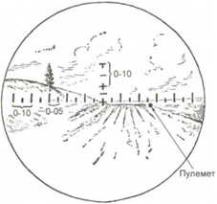
Военная топография
35
Измерение углов полевым биноклем.
В поле зрения бинокля имеются две взаимно перпендикулярные угломерные шкалы для измерения горизонтальных и вертикальных углов. Цена одного большого деления соответствует 0-10, а малого – 0-05. Для измерения угла между двумя направлениями надо, глядя в бинокль, совместить какой-либо штрих угломерной шкалы с одним из этих направлений и подсчитать число делений до второго на­правления. Умножив затем этот отсчет на цену деления, получим величину измеряе­мого угла в тысячных.
Рис. 1. Измерение угла биноклем
Например, на рис. 1 пулемет противника расположен правее ори­ентира (дерева) на угол 0-55.

Slide 36
Военная топография
36
Измерение углов с помощью линейки.
При отсутствии бинокля можно измерять углы обычной линейкой с милли­метровыми делениями. Так, если линейку держать перед собой на расстоянии 50 см от глаза, то одно ее деление (1 мм) будет соответ­ствовать 0-02. В этом легко убедиться из самой сущности понятия тысячной: в данном случае одна тысячная расстояния 50 см равна 0,5 мм; поэтому одному миллиметру будет соответствовать угол, равный двум тысячным, то есть 0-02.
В результате при определении угла необходимо подсчитать на линейке число миллиметров между предметами и умножить на 0-02. На рис. 2.12 угол между столбами равен 0-30, а угол на дере­во — 0-20.
Точность измерения углов этим способом зависит от навыка в вынесении линейки точно на 50 см от глаза. В этом можно быстро натренироваться с помощью бечевки такой же длины (рис. 2)

Slide 37
Военная топография
37
Измерение углов с помощью линейки

Slide 38
Военная топография
38
Измерение углов подручными предметами выполняется при отсутствии линейки с делениями.
Для этого можно ис­пользовать палец, ладонь или любой подручный небольшой предмет (спичечную коробку, карандаш), размер которого в миллиметрах, а следовательно, и в тысячных известен.
Для измерения угла такая мерка также выносится на расстояние 50 см от глаза, и по ней сравнением определяется искомая величина угла.
Разме­ры отдельных предметов в ты­сячных приведены в табл. 2.

Slide 39
Военная топография
39
Таблица 2
Предмет | Размер, тысячные
Карандаш простой (диаметр) | 0-15
Пуля автомата калибра 7,62 мм (диаметр) | 0-15
Спичечная коробка (длина) | 1-00
Спичечная коробка (высота) | 0-30
Определение углов с помощью пальцев рук (рис. 3). Угол 2-50 (15°) получается путем визирования через бо­льшой и указательный паль­цы, расставленные под уг­лом 90° и удаленные на 50 см от глаза, а угол 1 -00 (6°) при­мерно соответствует углу ви­зирования на три сомкнутых пальца: указательный, сред­ний и безымянный

Slide 40
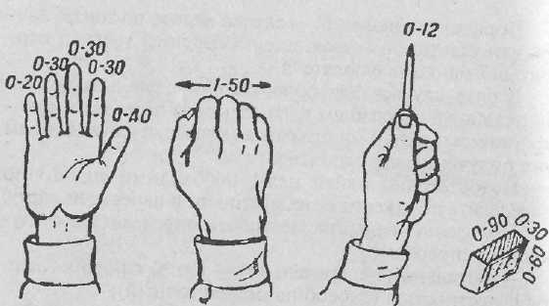
Военная топография
40
На рис. 3 приведены угловые значения пальцев руки, вытянутой на 50 см от глаза.

Slide 41
Военная топография
41
Измерение углов с помощью компаса.
Мушку визирного устройства компаса устанавливают на нулевой отсчет шкалы. Через целик и мушку линию визирования совмещают с направлением на левый предмет. Не меняя положения компаса, поворачивают крышку компаса, визируют через прорезь на мушку в направлении правого предмета и снимают отсчет по шкале, который будет соответствовать величине измеряемого угла в градусах. Если угол надо измерить в тысячных, линию визирования совмещают сначала с направлением на правый предмет, а затем на левый, так как счет тысячных на лимбе компаса возрастает против хода часовой стрелки.

Slide 42
Военная топография
42

Slide 43
Военная топография
43
Глазомерное определение расстояний — основной, самый про­стой и быстрый способ, наиболее доступный каждому военнослу­жащему в любых условиях обстановки. Однако достаточно точный глазомер приобретается не сразу, он вырабатывается систематиче­ской тренировкой, проводимой в разнообразных условиях мест­ности, в различное время года и суток.
Чтобы развить свой глазомер, необходимо по возможности чаще упражняться в оценке на глаз расстояний с обязательной проверкой их шагами, по карте или каким-либо другим способом.
Прежде всего, необходимо научиться мысленно, представлять и уверенно различать на любой местности несколько наиболее удоб­ных в качестве эталонов расстояний. Начинать такую тренировку следует с коротких расстояний (10, 50, 100 м). Хорошо освоив эти дистанции, можно переходить последовательно к большим (200, 400, 800, 1000 м), вплоть до предельных дальностей. Изучив и за­крепив в зрительной памяти эти эталоны, легко можно сравнивать с ними и оценивать другие расстояния.

Slide 44
Военная топография
44
В процессе измерения расстояний необходимо учитывать по­бочные явления, которые влияют на точность глазомерного опре­деления расстояний:
крупные предметы кажутся ближе мелких, находящихся на том же расстоянии;
близко расположенными кажутся предметы, видимые резче и отчетливее (предметы яркой окраски, ярко освещенные предметы и т. д.);
во время тумана, дождя, в сумерки, в пасмурные дни, при на­сыщенности воздуха пылью наблюдаемые предметы кажутся даль­ше, чем в ясные солнечные дни;
чем резче разница в окраске предметов и фона, на котором они видны, тем меньшими кажутся расстояния до этих предметов
чем меньше промежуточных предметов находится между глазом и наблюдаемым предметом, тем этот предмет кажется ближе
складки местности (овраги, лощины), пересекающие измеря­емую линию, как бы уменьшают расстояние;
при наблюдении лежа предметы кажутся ближе, чем при на­блюдении стоя;
при наблюдении снизу-вверх, от подошвы горы к вершине, предметы кажутся ближе, а при наблюдении сверху вниз — дальше.

Slide 45
Военная топография
45
Для грубой оценки расстояний можно воспользоваться при­мерными данными, приведенными в табл. № 3. Каждый может дополнить (уточнить) эту таблицу применительно к своим наблюдениям.
Объекты и признаки | Расстояния, с которых они становятся видимыми, м
Отдельный небольшой дом | 5000
Трубы на крыше | 3000
Самолет на земле, танк на месте | 1200
Стволы деревьев, километровые столбы и столбы линий связи | 1000
Движение ног и рук бегущего или идущего человека | 700
Миномет, противотанковая пушка, колья проволочных заграждений, переплеты рам в окнах | 500
Ручной пулемет, автомат, цвет и части на человеке | 250-300
Черепица на крышах, листья деревьев | 200
Частица лица и кисти рук человека | 100

Slide 46
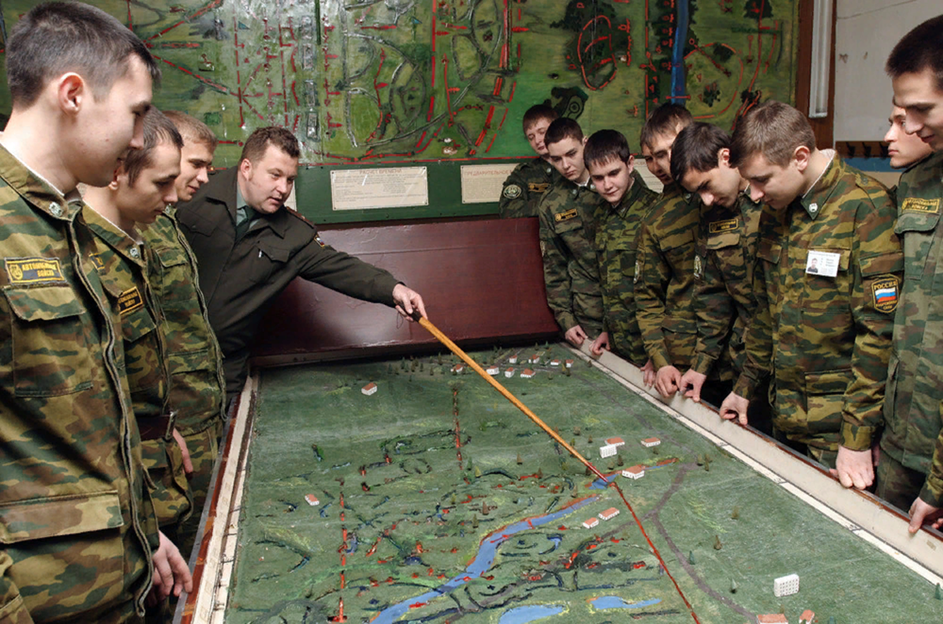
Военная топография
45

Slide 47
Военная топография
47
Каждый может дополнить (уточнить) эту таблицу применительно к своим наблюдениям.
Точность глазомера зависит от натренированности наблюдате­ля, величины определяемых расстояний и условий наблюдения.
Для дистанций до 1000 м у достаточно опытных наблюдателей ошибки обычно не превышают 10—15 % расстояния.
При более значительных расстояниях ошибки возрастают прямо пропорцио­нально удалению объекта и в отдельных случаях достигают 50 %.

Slide 48
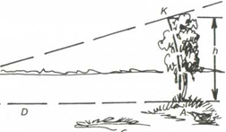
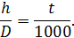
Военная топография
48
Определение расстояний по измеренным угловым размерам пред­метов выполняется в том случае, когда известны линейные размеры (высота, ширина или длина) удаленного предмета, до которого определяется расстояние D (рис. 4). Способ сводится к измере­нию угловых размеров предмета с помощью бинокля, приборов наблюдения и прицеливания и к последующему решению зада­чи — по соотношению линейной (известной заранее) и угловой (измеренной) величин предмета определение расстояния до него.
На рис. 4 показано, что дуга А - К, стягивающая угол, под которым виден наблюдаемый предмет (дерево высотой h), равна t, измеряемой в делениях угломера. Цена деления угломера равна одной тысячной доле дистанции, то есть D /1000.
Для малых углов, не превышающих 18°, можно считать длину дуги А-К и соответствующую ей высоту h равными между собой, тогда получим, что

Slide 49
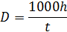
Военная топография
49
Эта пропорция называется формулой тысячных. Решая про­порцию относительно D, получим формулу тысячных для определения расстояний до объекта (цели):
Эта формула дает достаточно точные результаты вычислений, если величина угла t не превышает 300 тысячных (18°).
Наиболее точное определение расстояний таким способом до­стигается, если угловые измерения производят с помощью измерительных приборов (бинокля, стереотрубы и т. п.). При измере­ниях же углов подручными предметами этот способ по точности аналогичен глазомерному способу.

Slide 50
Военная топография
50
Измерение расстояний шагами в боевой обстановке использует­ся главным образом при составлении графических документов (схем, карточек), а также для контрольных промеров, выполняе­мых в учебных целях.
При измерении расстояний шаги считаются парами (обычно под левую ногу). После каждой сотни пар шагов счет начинается снова. Чтобы не сбиться, полезно каждую пройденную сотню пар отмечать на бумаге или загибать последовательно пальцы руки.
Принимая среднюю длину шага за 0,75 м, а пару шагов за 1,6 м, можно приближенно считать, что расстояние в метрах равно числу пар шагов, увеличенному в 1,5 раза.
Чтобы повысить точность измерения расстояний шагами, не­обходимо:
натренироваться в ходьбе ровным шагом, особенно в небла­гоприятных условиях (на подъемах, спусках, при движении по кочковатому лугу и т. п.);
знать действительную длину своего шага в метрах (она опре­деляется из промера шагами линии, длина которой известна зара­нее и составляет не менее 200—300 м).
Ошибки определения расстояний шагами при ровном, хорошо выверенном шаге в среднем достигают 2—4 % от измеренного расстояния.

Slide 51
Военная топография
51
Определение расстояний по спидометру выполняют при движе­нии на автомобиле (танке, БМП, БТР) для контроля правильно­сти выдерживания выбранного (назначенного) маршрута движе­ния по его участкам.
Ошибка в показаниях спидометра при движении по шоссе или твердому грунту обычно не превышает 3—5 % от пройденного пути (источниками ошибок являются отклонение давления в шинах от нормы, износ протектора и пробуксовка колес).
При движении по вязкому грунту, снежной целине, вспаханному полю и в других неблагоприятных условиях ошибка может составить до 10 %, а на труднопроходимых участках и больше.

Slide 52
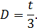
Военная топография
52
Определение расстояний по звуку и вспышке выстрела позволяет быстро определять расстояния до стреляющих орудий, минометов и других целей, обнаруживающих себя в момент выстрела или взрыва вспышкой и образованием дымовых колец.
Для приближенного определения расстояний можно считать, что скорость распространения звука в воздухе примерно равна 330 м/с, то есть округленно 1 км в 3 с. Свет распространяется поч­ти мгновенно. Таким образом, отсчитав по секундной стрелке ча­сов время / в секундах от момента вспышки до момента слухового восприятия звука выстрела или взрыва, расстояние D в километ­рах до цели получим по формуле.

Slide 53
Военная топография
53
При отсутствии часов отсчитывать секунды можно считая про себя двузначные числа, начиная с момента вспышки выстрела, например: двадцать один, двадцать два и т. д. Отсчет каждого из этих чисел занимает примерно секунду. Навыки такого счета, соразмерного ходу секундной стрелки, довольно быстро приобретаются уже после двух-трех тренировок в отсчете секунд с проверкой быстроты счета по часам или секундомеру.
При более точных определениях расстояний время отсчитывается по секундомеру с точностью до 0,1 с, отсчет / производится по трем-четырем выстрелам, и для вычисления расстояния берется среднее значение из всех приемов; берутся более точные данные о скорости распространения звука: летом — 340 м/с, зимой — 320 м/с и при температуре воздуха, близкой к 0° — 330 м/с.

Slide 54
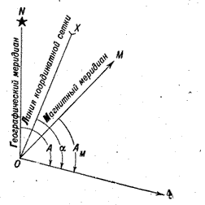
Военная топография
54
Магнитным азимутом Am направления называется горизонтальный угол, измеряемый по ходу часовой стрелки (от 0 до 360 градусов) от северного направления магнитного меридиана до определяемого направления. Магнитные азимуты определяются на местности с помощью угломерных приборов, у которых имеется магнитная стрелка (компасов и буссолей). Использование этого простого способа ориентирования направлений невозможно в районах магнитных аномалий и магнитных полюсов.
На карте магнитный азимут можно измерить теми же способами, что и дирекционный угол (смотри раздел "дирекционный угол").
Рис.5 Магнитный азимут Am

Slide 55
Военная топография
55
3. Учебный вопрос
Выбор ориентиров и целеуказание на местности днём и ночью. Способы целеуказания на местности. Определение сторон горизонта различными способами.

Slide 56
Военная топография
56
При отсутствии компаса нужное направление движения можно находить и выдерживать по сторонам горизонта, применяя для их отыскания на местности следующие способы.
По положению Солнца. Для наших средних широт можно пользоваться данными, указанными в табл. 4.
Таблица № 4
Положение Солнца | Февраль, март, апрель, август, сентябрь, октябрь | Май, июнь, июль | Ноябрь, декабрь, январь
На востоке | В 7 часов | В 8 часов | Не видно
На юге 1 | В 13 часов | В 13 часов | В 13 часов
На западе | В 19 часов | В 18 часов | Не видно

Slide 57
Военная топография
57
По Солнцу и часам
Держа перед собой часы, поворачивать их в горизонтальной плоскости так, чтобы часовая стрелка была направлена в то место горизонта, над которым находится Солнце; тогда прямая, делящая пополам угол между часовой стрелкой и цифрой 1 на циферблате, укажет своим концом направление на юг.
Очевидно, что до полудня надо делить пополам ту дугу (угол) на циферблате, которую часовая стрелка должна пройти до 13 часов, а после полудня – ту дугу, которую она прошла после 13 часов. Этот способ дает точные результаты весной и особенно летом.

Slide 58
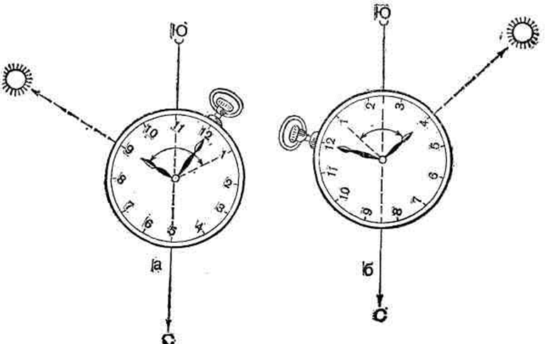
Военная топография
58
До полудня надо делить пополам ту дугу (угол), которую стрелка должна пройти до 13.00 (рис. а), а после полудня - ту дугу, которую она прошла после 13.00 (рис. б).

Slide 59
Военная топография
59
Основание этого способа заключается в следующем - Солнце свой кажущийся путь вокруг Земли совершает в течение 24 часов, часовая же стрелка за это время обходит весь циферблат дважды.
Следовательно, если в полдень, когда часовая стрелка показывает 13 часов, направить ее на Солнце, то своим концом она укажет направление на юг; в последующем же своем движении она будет все время вдвое опережать Солнце.
Вот почему приходится, как указывалось выше, делить угол на циферблате пополам: при часовой стрелке, направленной на Солнце, биссектриса угла будет показывать направление, в котором светило должно находиться в полдень, т. е. направление на юг.

Slide 60
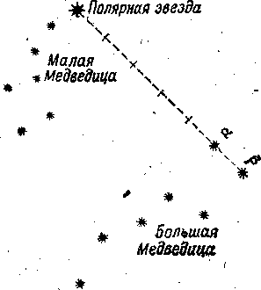
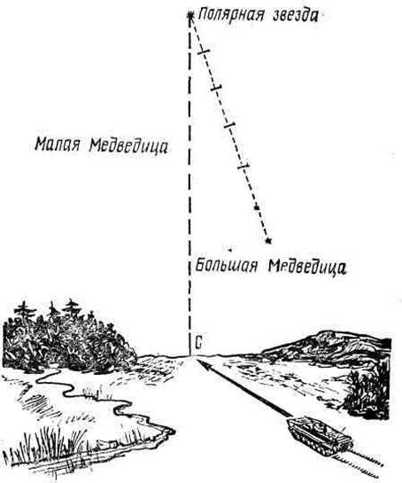
Военная топография
60
По Полярной звезде
Ночью направление истинного меридиана можно определить по Полярной звезде, которая всегда находится в направлении на север. Таким образом, если встать лицом к Полярной звезде, то прямо перед нами будет находиться север.
б)
а)

Slide 61
Военная топография
61
Чтобы найти на небосклоне эту звезду, находящуюся в созвездии Малой Медведицы, надо сначала отыскать созвездие Большой Медведицы.
Оно представляется в виде огромного, хорошо заметного ковша из семи ярких широко расставленных звезд; затем мысленно продолжить прямую, проходящую через две крайние звезды Большой Медведицы, как показано на рисунке, на расстояние, равное примерно пятикратному расстоянию между ними.
В конце этой прямой легко найти Полярную звезду, столь же яркую, как звезды a (альфа) и b (бэта) Большой медведицы.
Точность определения направления истинного меридиана по этому способу 1 – 2°.

Slide 62
Военная топография
62
По Луне и часам
По Луне стороны горизонта определяются более точно, когда виден весь её диск (полнолуние). Полная Луна находится всегда в стороне противоположной Солнцу. Стороны горизонта в данном случае определяются так же, как и по Солнцу.
Если Луна не полная:
а) Разделить на глаз радиус диска Луны на 6 равных частей и оценить, сколько таких частей содержится в поперечнике видимого серпа Луны и заметить время по часам.
б) Если Луна прибывает (видна правая часть диска), то полученное число надо вычесть из часа наблюдения, который следует предварительно заметить; при ущербе же Луны (видна левая часть лунного диска) указанное число прибавляют к часу наблюдения.
Полученная сумма или разность укажет час, когда в том направлении, где наблюдается Луна, будет находиться Солнце.

Slide 63
Военная топография
63
в) Определив этот час и принимая Луну за Солнце, найти направление на юг, как это делается при ориентировании по Солнцу и часам. Направлять на Луну надо при этом, конечно, не часовую стрелку, а то деление на циферблате часов, которое соответствует вычисленному часу.
Пример. Время наблюдения 5 ч. 34 мин. Видимая часть диска Луны в поперечнике содержит по оценке на глаз десять шестых долей его радиуса.
Луна на ущербе (так как видна левая часть диска) Следовательно, Солнце на месте Луны будет в 15 ч. 34 мин. (5 ч. 34 мин. + 10 ч.), т. е. когда часовая стрелка укажет на циферблате отсчет 3 ч. 34 мин.
Установим это деление на циферблате в направлении на Луну. Тогда прямая, делящая пополам угол между указанным делением и цифрой 1 на циферблате, укажет направление на юг.

Slide 64
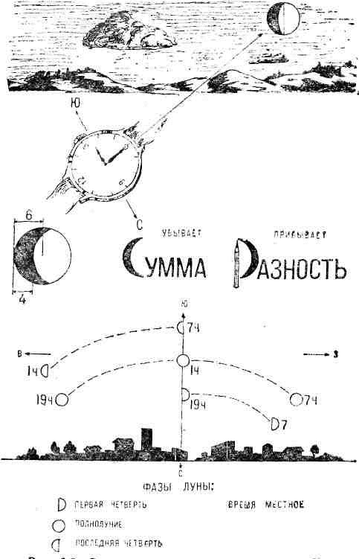
Военная топография
64
В полнолуние, когда виден весь диск Луны, т. е. когда Луна и Солнце находятся в одном направлении, на Луну следует наводить непосредственно часовую стрелку.
Отличить первую четверть от последней легко. У Луны первой четверти рога направлены влево, последней четверти — в правую сторону. В таблице 4 показано местоположение Луны в разное время суток.

Slide 65
Военная топография
65
Таблица № 5
Примечание. Наиболее удобно и сравнительно точно стороны горизонта определяются при полнолунии. В этой фазе Луна в любое время находится в стороне, противоположной Солнцу.
Фазы Луны | Вечером (в 19 ч) | Ночью (в 1 ч) | Утром (в 7 ч)
Первая четверть (видна правая половина диска) | На юге | На западе | _
Полнолуние (виден весь диск) | На востоке | На юге | На западе
Последняя четверть (видна левая половина диска) | — | На востоке | На юге

Slide 66
Военная топография
66
Стороны горизонта можно определить по признакам местных предметов:
1.Кора большинства деревьев грубее с северной стороны, тоньше, суше и тверже с южной; ствол сосны обычно покрывается вторичной коркой на северной стороне, поэтому она толще, чем на южной стороне; кора березы всегда чище с южной стороны, а всякие трещины, неровности и наросты покрывают березу с северной стороны;
2.После дождя стволы сосен чернеют с севера;
3.С северной стороны деревья, камни, деревянные и черепичные крыши раньше и обильнее покрываются лишайниками и грибками;
4.На хвойных деревьях смола более обильно накапливается с южной стороны;
5.Ветви дерева, как правило, более развиты, гуще и длиннее с южной стороны; годичные кольца прироста древесины, обнаруживаемые на пне спиленного дерева, шире с южной стороны, чем с северной;
6.Муравейники располагаются с южной стороны деревьев, пней и кустов; кроме того, южный скат муравейников пологий, а северный крутой;
7. Ягоды и фрукты раньше приобретают окраску зрелости (краснеют, желтеют) с южной стороны;

Slide 67
Военная топография
67
8. Просеки в больших лесных массивах, как правило, прорубают почти строго по линии север — юг и восток — запад. На торцах столбов, устанавливаемых на перекрестках просек, кварталы нумеруются с запада на восток (слева направо);
9. В степи грызуны обычно вход делают с южной стороны холма;
10. Шляпки подсолнечника при полном цветении всегда повернуты в одном направлении — на юг;
11. Более крутая и оголенная сторона оврага — северная;
12. Снега больше бывает на северной стороне деревьев, строений и других предметов; с южной стороны он быстрее оттаивает;
13. Трава на северных окраинах лесных прогалин и полян, а также с южной стороны отдельных деревьев, пней, больших камней обычно бывает гуще;
14. Кора отдельно стоящих деревьев с северной стороны часто бывает грубее, иногда покрыта мхом; если мох растет по всему стволу, то на северной стороне его больше, особенно у корня;
15. Мох покрывает большие камни и скалы с северной стороны;
16. Алтари православных церквей и лютеранских кирок обращены на восток, колокольни — обычно к западу; приподнятый конец нижней перекладины креста на куполе церкви указывает на север; алтари католических костелов обращены на запад; кумирсы своим фасадом обращены к югу.

Slide 68
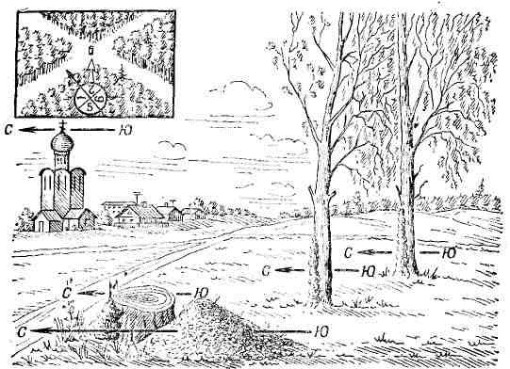
Военная топография
68
Рис.9. Определение сторон горизонта по признакам местных предметов

Slide 69
Военная топография
69
Задание на самостоятельную подготовку
Учебник «Военная топография» ВИ-2008. / № 11-стр.224-235. / № 1.2-стр.21-26. / № 2 - стр.35-57. / № 15.4-стр.356-362.

